Slide 1
Prim’s Algorithm
언어학과 2021-12659
박유나

Slide 2
Main Idea
임의의 vertex에서 시작하여 모든 vertex가 MST(minimum spanning tree)에 포함될 때까지 가장 작은 weight를 갖는 edge를 선택하는 것
Working mechanism
Target : Connected, undirected & weighted graph
Steps
Step 1: 그래프의 임의의 vertex를 선택하고 MST에 포함한다.
Step 2: MST에 포함된 vertex와 MST에 포함되지 않은 vertex를 연결하는 edge 중 가장 작은 weight를 갖는 edge를 선택한다.
Step 3: step 2에서 선택한 edge가 연결하는 vertex를 MST에 포함한다.
Step 4: 모든 vertex가 MST에 포함될 때까지 2, 3을 반복한다.
※ Prim’s에서는 MST에 포함되지 않은 vertex 중에서 선택하므로 Krushkal’s에서처럼 cycle을 신경 쓸 필요가 없다!

Slide 3
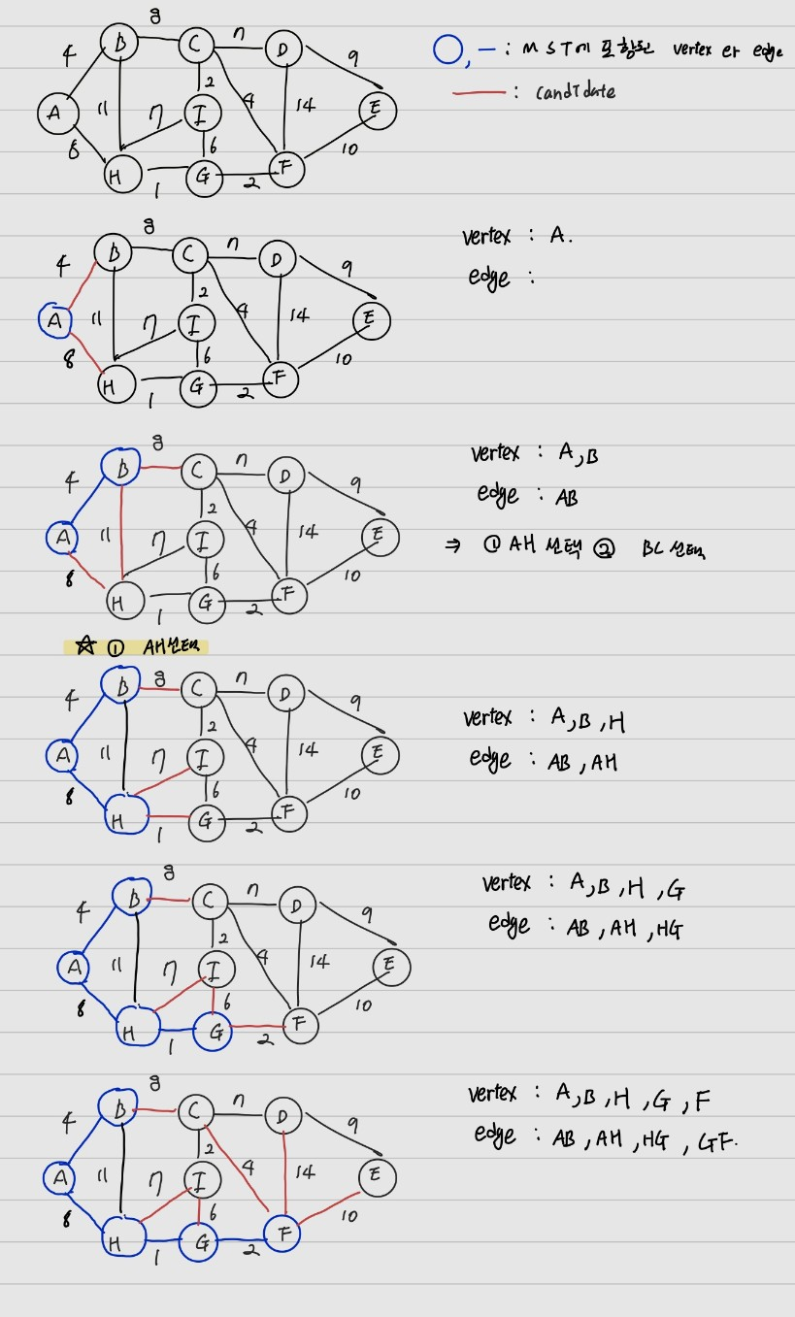
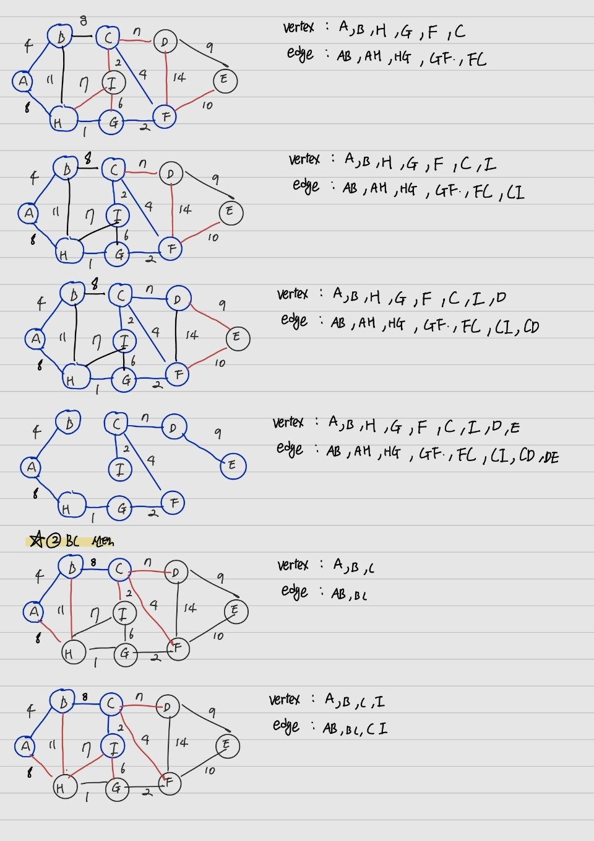
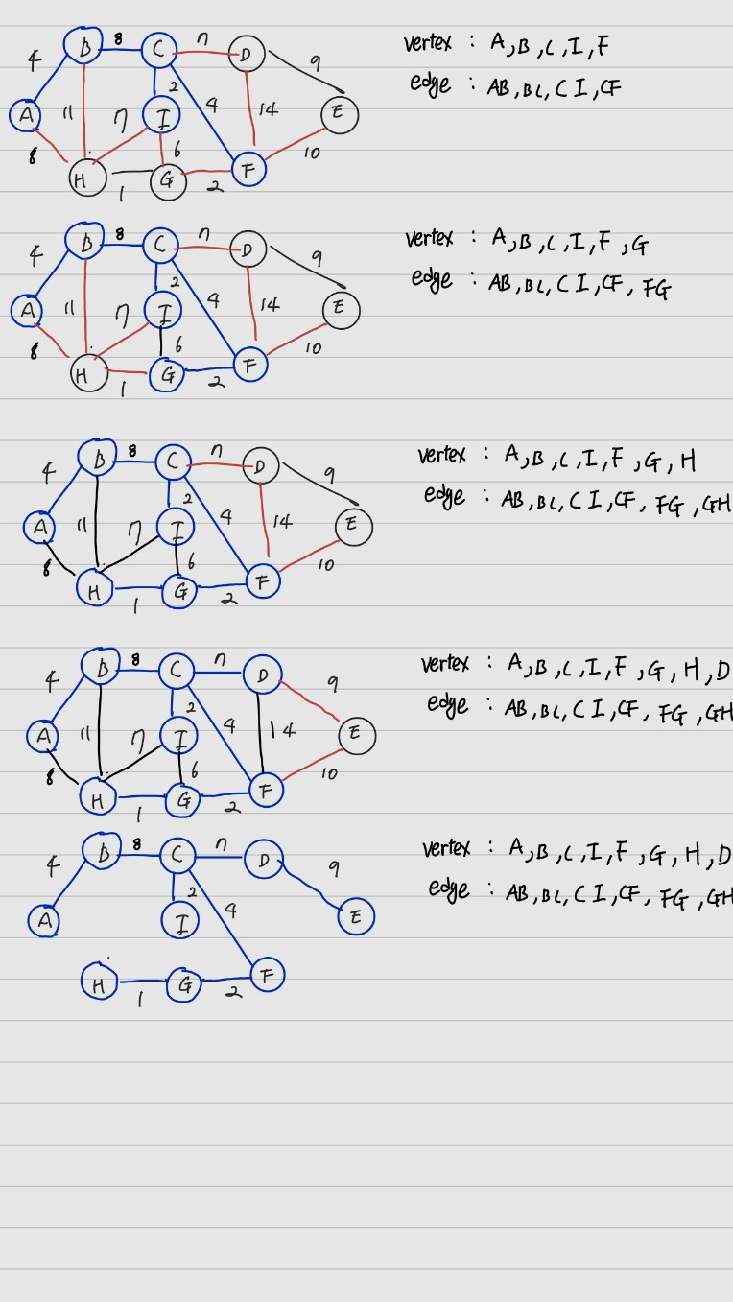
MST
Working Example
Vertex : A, B, C, I, F, G, H, D
Edge : AB, BC, CI, CF, FG, GH, CD
Vertex : A, B, C, I, F, G, H, D, E
Edge : AB, BC, CI, CF, FG, GH, CD, DE

Slide 4
Pseudocode
Algorithm prim(graph)
starting_vertex <- randomly selected vertex in graph
MST <- Array()
Add starting_vertex TO MST
n <- number of vertices of graph
edges <- edges connected to starting_vertex
WHILE n < len(MST) DO
min_edge <- minimally weighted edge in the set of edges
next_vertex <- vertex connected to min_edge
ADD next_vertex TO MST
FOR edge in edges connected to next_vertex DO
IF edge is not in MST THEN
ADD edge TO edges
DELETE min_edge FROM edges
Return MST

Slide 5
Time complexity
모든 vertex에 대해 탐색을 진행하므로 O(V)이고 각 vertex마다 최소 weight를 갖는 edge를 탐색해야하므로 추가로 O(V)가 소요된다.
따라서 시간 복잡도는 O(V^2)이다.

